Slide 1
შეზღუდული პასუხისმგებლობის საზოგადოება „არმადა“ პოლიეთილენის ფირების წარმოების (ნარჩენების აღდგენა) საამქრო
გზშ-ს ანგარიშის პროექტის მომზადებელი : გიული დარციმელია

Slide 2
საქმიანობის ადგილმდებარეობა
შეზღუდული პასუხისმგებლობის საზოგადოება „არმადა"-ს პოლიეთილენის ფირების დამამზადებელი საამქროს გამოყოფილი ტერიტორია მდებარეობს ქალაქი თბილისი, სამგორის რაიონი, როსტომ აბრამიშვილის ქ. #25, მიწის ნაკვეთის საკადასტრო კოდი 01.19.14.004.071, რომელიც წარმოადგენს შპს „ბერალი“-ს საკუთრებას და მისი საკუთრებაში არსებული შენობის 360 მ² ს ფართი იჯარით აქვს აღებული.
მთლიანად შენობის ფართობი შეადგენს 15191 მ², რომლის ტერიტორიაზე გარდა შპს „არმადა“-ს, განთავსებულია სხვადასვა საწარმოების სასაწყობო ტერიტორიები, ასევე შენობის ძირითად ნაწილში განთავსებულია შპს „ტოტი“-ს პოლიმერული ნარჩენებისგან საკანალიზაციო და სასმელი წყლის მილების წარმოების საამქრო, ასევე შპს „გიკო“-ს პლასტმასის ნაკეთობების წარმოების საამქრო და შპს „მარიამი 2018“-ის ქაღალდის ნარჩენების გადამამუშავებელი საწარმო.
საწარმოო ტერიტორიის 500 მეტრიან რადიუსის შემოგარენში ასევე განთავსებულია სხვადასხვა სახის სასაწყობო შენოგა-ნაგებობები.
საწარმოო ტერიტორიის არმოსავლეთი მხრიდან 225 მეტრში გადის მდინარე ლოჭინის ხევი, დასავლეთით 150 მეტრში მდებარეობს შპს „ლორდი“-ს კუთვნილი ტერიტორია და 210 მეტრ მანძილზე მდებარეობს საცხოვრებელი სახლი, ჩრდილო-არმოდსავლეთით 200 მეტრ მანძილზე მდებარეობს საცხოვრებელი სახლები, საწარმოო ტერიტორიის ჩრდილოეთის მხრიდან ესაზღვრება სხვადასვა მეწარმეების საკუთრებაში არსებული სასაწყობო შენობები, ასევე სამხრეთის მხრიდანაც ესაზღვრება სხვადასვა მეწარმეების საკუთრებაში არსებული სასაწყობო შენობები.

Slide 3
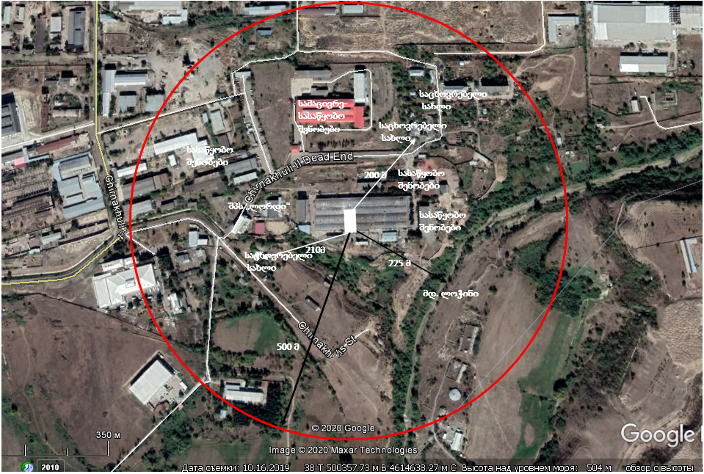
საკვლევი ტერიტორიის ადგილმდებარეობა

Slide 4
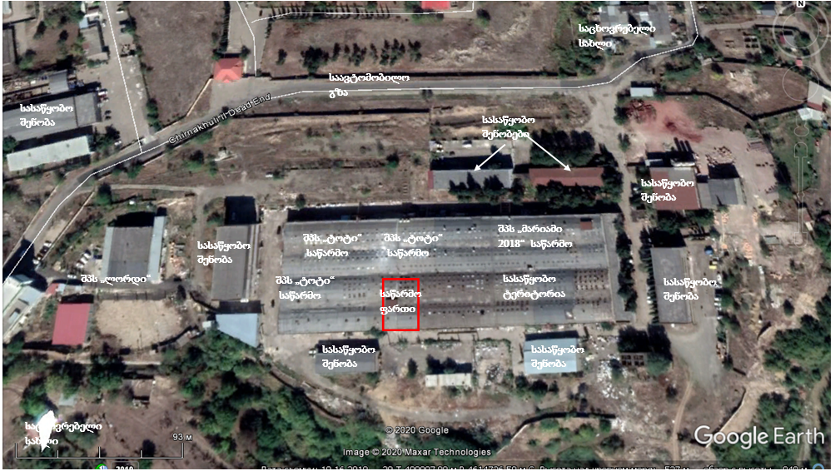
შპს “არმადა“-ს პოლიეთილენის ნარჩენების გადამუშავების საწარმოს განთავსების ტერიტორიის დეტალური სიტუაციური სქემა

Slide 5
დაგეგმილი საქმიანობის აღწერა
შეზღუდული პასუხისმგებლობის საზოგადოება „არმადა“-ს (ს/კ 404892915), ქ. თბილისში, სამგორის რაიონი, როსტომ აბრამიშვილის ქ. #25, მიწის ნაკვეთის საკადასტრო კოდი 01.19.14.004.071, რომელიც წარმოადგენს შპს „ბერალი“-ს საკუთრებას და მისი საკუთრებაში არსებული შენობის 360 მ² ს ფართი იჯარით აქვს აღებული. აღნიშნულ შენობებში გააჩნია პოლიეთილენის ფირებისა წარმოების საამქრო, რომელიც მუშაობს შემოტანილი პოლიეთილენის პირველად გრანულებზე. საწარმოს სიმძლავრეა 312 ტონა წელიწადში, ანუ 150 კგ/სთ-ში 8 საათიანი სამუშაო დღით და წელიწადში 260 სამუშაო დღით. აღნიშნული პროდუქციის წარმოებისას წარმოიქმნება წუნდებული პროდუქცია, რომლის მაქსიმალური რაოდენობა წელიწადში შეადგენს 7.8 ტონამდე და ის საწარმოში ხელახლა გადამუშავდება ცელოფნის დამაქუცმაცებელი წისქვილისა და გრანულატორების მეშვეობით, საიდანაც ისევ მიიღება პოლიეთილენის გრანულები.
საწარმოში ხორციელდება პოლიმერული ნარჩენების ბაზაზე (კოდებით: 07 02 13; 12 01 05; 15 01 02; 16 01 19; 17 02 03; 19 12 04; 20 01 39) პოლიეთილენის ფირების წარმოება. პოლიეთილენის ნარჩენების შემოტანა საწარმოში მოხდება საქართველოში სხვადასხვა საწარმოებებში წამოქმნილი პოლიეთილენის შესაფუთი და სხვა სახის ნარჩენების სახით, ასევე შესაძლებელია აღნიშნული ნარჩენების შემოტანა განხორციელდეს სხვა ქვეყნებიდან სასაქონლო ნომენკლატურის საერთაშორისო კოდით: 3915.
საქართველოს მთავრობის 2016 წლის 9 ივნისის №259 დადგენილებით დამტკიცებულ „საქართველოს ტერიტორიაზე იმპორტისათვის, საქართველოს ტერიტორიიდან ექსპორტისათვის და საქართველოს ტერიტორიაზე ტრანზიტისათვის დაშვებული ნარჩენების ნუსხის“ შესაბამისად კოდიაB3010.
საწარმოში შემოტანილი ნარჩენები ისეთი სახით იქნება მიღებული, რომლებსაც გადამუშავებისას გარეცხვა არ ესაჭიროება.

Slide 6
საწარმოს არსებული სიმძლავრეა, რომელიც მუშაობს მხოლოდ შემოტანილ პირველად პოლიეთილენის გრანულებზე, 312 ტონა წელიწადში, ანუ 150 კგ/სთ-ში 8 საათიანი სამუშაო დღით და წელიწადში 260 სამუშაო დღით. აღნიშნული პროდუქციის წარმოებისას წარმოიქმნება წუნდებული პროდუქცია, რომლის მაქსიმალური რაოდენობა წელიწადში შეადგენს 7.8 ტონამდე. აღნიშნული წუნდებული პროდუქცია საწყობდება საწარმოა ტერიტორიაზე და შემდეგ გადამუშავდება და მიიღება პოლიეთილების გრანულები, რომელიც გამოიყენება პოლიეთილენის ფირების დამზადებისათვის.
პოლიეთილენის ფირების დამზადება არსებული ტექნოლოგიით მოიცავს შემდეგ ტექნოლოგიურ ციკლს:
1. პოლიეთილენის ფირების დამამზადებელი ექსტრუდერი წარმადობით 0.100 ტ/საათში;
2. პოლიეთილენის ფირების დამამზადებელი ექსტრუდერი წარმადობით 0.050 ტ/საათში;
3. პოლიპროპილენის წარმოქმნილი ნარჩენების დამაქუცმაცებელი დანადგარი (60კგ/ სთ წარმადობის):
4. გრანულატორი 0.1 ტ/სთ-ში;
პილიეთილენის ფირების ცივად გასაჭრელი და ტომრების ცხლად დასაწებებელი დანადგარი;
პოლიეთილენის ფირის დამზადება ხდება ამომყვან მანქანებზე, ე.წ. ექსტრუდერებზე, რომლის მიმღებ ბუნკერში იყრება შესაბამისად პოლიეთილენის გრანულები. ბუნკერიდან გრანულები მიეწოდება ფირების დასამზადებელ ექსტრუდერს, სადაც ის ელექტროენერგიის ხარჯზე ხურდება 160 – 170 გრადუსამდე, ხდება ერთგვაროვანი ბლანტი და შემდგო გაბერვით ღებულობს ცელოფნის ფირის ფორმას, ცივდება ბუნებრივად და მიიღება სასურველი სისქისა და სიგანის პოლიეთილენის ფირი. დამზადებული ფირი ეხვევა 30-50 კგ. რულონებად.

Slide 7
წარმოების პროცესში წარმოქმნილი პოლიეთილენის ნარჩენები ექვემდებარება გადამუშავებას, ხდება მათი რეგენერირება და მეორადი ნედლეულის სახით უბრუნდება წარმოებას, რისთვისაც დაიგეგმა მეორადი გადამუშავებისათვის საჭირო წისქვილი და გრანულატორი.
საწარმოში ასევე ხდება პირველადი პოლიეთილენის გრანულებიდან პოლიეთილენის ფირებისა წარმოება და აღნიშნული პროდუქციის წარმოებისას წარმოქმნილი წუნდებული პროდუქციის (დაახლოებით 2.5 %) ხელახალი გადამუშავება, რომლისთვისაც გააჩნია წისქვილი და გრანულატორი.
პოლიეთილენის ფირების დამზადებისას გამოყენებული ნედლეულის 2.5 % წარმოიქმნება ნარჩენების სახით. აღნიშნული ნარჩენების დაქუცმაცება ხდება 60 კგ/სთ წარნადობის როტორულ წისქვილში და შემდგომ მისი გადატანა გრანულატორ-ექსტრუდერში (წარმადობა 100 კგ საათში), სადაც ხორციელდება მეორადი პოლიეთილრნის გრანულების მიღება, რომელიც ასევე გამოიყენება პოლიეთილენის ფირების დამზადებისათვის პირველადი პოლიეთილენის გრანულებთან შერევით.
შემოტანილი ნარჩენების გრანულირებისათვის გამოყენებული იქნება უკვე საწარმოში არსებული გრანულატორი და წისქვილი და დამატებით დაიდგმება იგივე სიმძლავრის წისქვილი, რომლეთა მუშაობის დროის ხარჯზე შესაძლებელია შემოტანილი ნარჩენების გადამუშავება.
საწარმოში წელიწადში 312 ტონა პროდუქციის მისაღებად პირველადი გრანულების სახით გამოყენებული იქნება 132 ტონა პოლიეთილენის გრანულები და 180 ტონა შემოტანილი და საწარმოში წარმოქმნილი წუნდებული პროდუქციის სახით წარმოქმნილი ნარჩენები.
საწარმოში არსებული დანადგარებში, კერძოდ გრანულატორებში გამოშვებული პროდუქციის გაციებისათვის მოწყობილია წყლის მბრუნავი სისტემა, რომლის სისტემაში 4 მ³ წყალია და დღეში დანაკარგების შევსებისათვის, რომელიც ორთქლის სახით გამოიყოფა ატმოსფეროში, ესაჭიროვება 100 ლიტრი წყალი, ანუ წელიწადში 26 მ³ წყალი. სულ წყლის ხარჯი საწარმოო მიზნებისათვის ტოლია 30 მ³/წელ-ში.

Slide 8
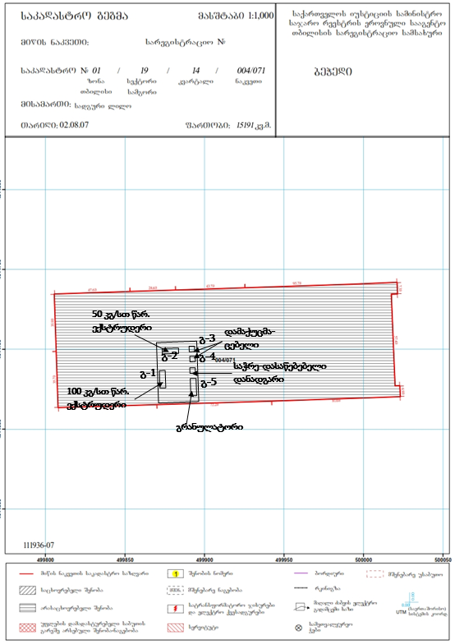
დაგეგმილი საქმიანობის ტერიტორიის გენ-გეგმა

Slide 9
პროექტის ალტერნატიული ვარიანტები
არაქმედების ალტერნატივა:
ეკონომიკური თვალსაზრისით საქმიანობა განეკუთვნება ქვეყნისათვის პრიორიტეტულ მიმართულებას.
საწარმოს ექსპლუატაციის შეწყვეტა თავიდან აგვაცილებდა ბუნებრივ და სოციალურ გარემოზე ყველა შესაძლო ზემოქმედებას, რომელიც დაკავშირებულია პოლიეთილენის ფირების წარმოებასთან, მაგრამ ეს დაკავშირებული იქნება ქვეყნის ერთ-ერთ პრიორიტეტულ მიმართულების - სოფლის მეურნეობის განვითარებისათვის ერთ-ერთი ძირითადი მიმართულების, კერძოდ სასოფლო-სამეურნეო პროდუქტების მოყვანისათვის საჭირო დამხმარე ნედლეულით, კერძოდ დათესილი ან დარგული ჩითილების სარეველასაგან დაცვის მიზნით, ასევე ნიადაგში ტენიანობის შენარჩუნებისათვის.
გარდა ამისა ქვეყანაში გარემოს დაბინძურების თვალსაზრისით ერთ-ერთ ძირითად პრობლემას წარმოადენს წარმოქმნილი პლასტმასების ნარჩენების უკონტროლო მართვა, რომელიც ხვდება ღია გარემოში. აღნიშნული ნარჩენების გადამუშავებით პროდუქციის მიღებით მცირდება მათი მოხვედრის რისკფაქტორები ღია გარემოში. გარდა აღნიშნულისა არ მოხდება ზემოთ აღნიშნული პროდუქციის საზღვარგარეთის ქვეყნებიდან, რომელიც იწვევს ქვეყნიდან ვალუტის გადინებას. ქვეყანაში ახალი სამუშაო ადგილების შექმნა, რაც მეტად არასასურველი შედეგის მომტანია, რადგან ასევე ახალი სამუშაო ადგილების შექმნა ქვეყნისთვის წარმოადგენს ერთ-ერთ პრიორიტეტულ მიმართულებას. ამიტომაც არაქმედების ალტერნატივა მიუღებელია.
საწარმოს არაქმედების ალტერნატივა, გულისხმობს საწარმოს ამოქმედების გადაწყვეტილების გაუქმებას ან მის ლიკვიდაციას, რითაც თავიდან ავიცილებთ საწარმოს მოწყობითა და ფუნქციონირებით გამოწვეულ გარემოზე მოსალოდნელ ყველა ნეგატიურ ზემოქმედებას.

Slide 10
პროექტის ალტერნატიული ვარიანტები
ტექნოლოგიური ალტერნატივა
საწარმოში გამოსაშვები პროდუქციის წარმოებისათვის გათვალისწინებული ტექნოლოგია და დანადგარები პრაქტიკულად წარმოადგენს უალტერნატივო ტექნოლოგიას. საწარმოს ძირითადი ტექნოლოგიური ოპერაციებია: ნედლეულის მიღება, დროებითი დასაწყოება, პროდუქციის წარმოება და მომხმარებელზე გაცემა.
საწარმოო წარმოადგენს ფუნქციონირებად საწარმოს, რომელიც შესაბამისი პროდუქციის გამოშვებისათვის გააჩნია უკე ადაპტირებული ტექნოლოგია და ამდენად სხვა ალტერნატიული ტექნოლოგიების განხილვა არ წამოჭრილა.
საწარმოს სიმძლავრეების ალტერნატივები
საწარმოს სიმძლავრეა 150 კგ/სთ პოლიეთილენის ფირების წარმოება. დღის განმავლობაში 8 საათიანი სამუშაო დღით და წელიწადში 260 სამუშაო დღით შესაძლებელია 312 ტ/წელ პოლიეთილენის ფირების წარმოება, რაც იგივე სიმძლავრეა, რაც გააჩნდა საწარმოს პირველადი გრანულების ნედლეულად გამოყენებისას.
შესაბამისი გარემოსდაცვითი ღონისძიებების გატარების შემთხვევაში (მათ შორის ძირითადია ატმოსფერულ ჰაერში მავნე ნივთიერებათა ემისიები კონტროლი) წარმოების მოცულობის ზრდა არ იქნება დაკავშირებული გარემოსა და მოსახლეობის ჯანმრთელობაზე მნიშვნელოვან ზემოქმედებასთან.
წარმოების მოცულობის ზრდა დაკავშირებული იქნება მნიშვნელოვან დადებით სოციალურ ეფექტთან, კერძოდ, დამატებითი მუშახელის დასაქმებასა და მოსახლეობის სოციალურ-ეკონომიკური მდგომარეობის გაუმჯობესებასთან.
ტერიტორიის შერჩევის ალტერნატივები
რადგან საწარმოო ობიექტი წარმოადგენს ფუნქციონირებად საწარმოს, ამიტომ ტერიტორიის სხვა ალტერნატივების განხილვა არ მომხდარა.

Slide 11
საქმიანობით გამოწვეული გარემოზე შესაძლო ზემოქმედების მოკლე აღწერა
● ზემოქმედება ატმოსფერულ ჰაერზე და ემისიები
● ხმაური; ვიბრაცია
● ელექტრო მაგნიტური გამოსხივება
● ზემოქმედება წყლის ხარისხზე
● ზემოქმედება ცხოველთა სამყაროზე
● ნარჩენების წარმოქმნა და მათი მართვის პროცესში მოსალოდნელი ზემოქმედება
● ზემოქმედება ადამიანის ჯანმრთელობასა და უსაფრთხოებაზე
● ნიადაგის; გრუნტის და მიწისქვეშა წყლების დაბინძურების რისკები
● კუმულაციური ზემოქმედება

Slide 12
ზემოქმედება ატმოსფერულ ჰაერზე და ემისიები
საწარმოს საქმიანობის შედეგად ატმოსფეროში გამოიყოფა მავნე ნივთიერებები. ყურადღებას და განხილვას მოითხოვს დაგეგმილი საქმიანობის შედეგად გარემოში გამოფრქვეული მავნე ნივთიერებებია: პოლიმერული მტვერი, ძმარმჟავა, ნახშირჟანგი. ცხრილ-3.2.-ში მოცემულია საწარმოში წარმოქმნილი მავნე ნივთიერებების კოდი, ზღვრულად დასაშვები კონცენტრაციების მნიშვნელობები, გაფრქვევის სიმძლავრეები და საშიშროების კლასი.

Slide 13
ატმოსფერულ ჰაერში მავნე ნივთიერებათა გაბნევის ანგარიშის შედეგთა ანალიზი
რადგან უახლოესი დასახლებული პუნქტი დაშორებულია 200 მეტრში, ამიტომ გაანგარიშებული ემისიების შესაბამისად, ჰაერის ხარისხის მოდელირება შესრულდება ობიექტის წყაროებიდან შემდეგ წერტილებში - (0; 200); (0; -200); (200; 0); (-200; 0).
გათვლები განხორციელდა იმ შემთხვევისათვის, როცა ერთდროულად აფრქვევს ყველა წყარო, რაც შეყვანილ იქნა კომპიუტერში, მოცემულია დანართის პირველ ფურცელზე. ასევე გათვალისწინებული იქნა ფონური მახასიათებლები ქალაქის მოსახლეობის რიცხოვნობის გათვალისწინებით, ასევე რადგან საწარმოს განთავსების მთლიან შენობაში ასევე განთავსებულია შპს „ტოტი“-ს და და შპს „გიკო“-ს პლასტმასის ნაკეთობების წარმოების საამქროები, ამიტომ კუმულაციური ზემოქმედების თვალსაზრისით გათვალისწინებული იქნება აღნიშნული საწარმოებიდან შესაბამისი მავნე ნივთიერებების გაფრქვევების ინტენსივობები.

Slide 14
ხმაური ვიბრაცია
წინასწარი შეფასებით, საწარმოო ობიექტისაგან
მოსალოდნელი ხმაური არ აღემატება დასაშვებ ნორმატივებს ახლომდებარე მოსახლეობისათვის,
ლოკალურ ვიბრაციას ზემოქმედება ექნება მოსამსახურე პერსონალზე
ზოგადი ვიბრაცია შესაძლებელია გავრცელდეს ობიექტის ტერიტორიაზე
ხმაურის გამომწვევი დანადგარები განთავსებულია დახურულ შენობაში
საწარმოში არსებული დანადგარები, რომლებიც წარმოადგენენ ვიბრაციის გამომწვევ წყაროს, არ გადააჭარბებენ დასაშვებ ნორმებს.
ხმაური არის სხვადასხვა სიხშირის და ინტენსივობის ბგერების მოუწესრიგებელი ერთობლიობა, რომელსაც შეუძლია გამოიწვიოს მავნე ზემოქმედება ადამიანის ორგანიზმზე.

Slide 15
ელექტრო მაგნიტური გამოსხივება
საწარმოში არსებული დანადგარების შესწავლის შედეგად დადგინდა
ელექტომაგნიტური გამოსხივების ინტენსივობის ფონური დონეები არ აღემატება ზღვრულად დასაშვებ დონეებს (10 მკვტ/სმ2).
ელექტომაგნიტური გამოსხივების ინტენსივობის ფონი უმნიშვნელოა და აქ მომუშავე, თუ მცხოვრებ ადამიანებს არავითარ საფრთხეს არ უქმნის.

Slide 16
ზემოქმედება წყლის ხარისხზე
წყალი საწარმოში გამოიყენება :
საწარმოო მიზნებისათვის
სასმელ-სამეურნეო მიზნებისათვის
საწარმოო მიზნებისათვის გამოყენებული წყალი არ ჩაედინება ზედაპირული წყლის ობიექტებში. ხდება ხოლო ორთქლით სახით გამოყოფილი დანაკარგების შესვსება
სამეურნეო-საყოფაცხოვრებო ჩამდინარე წყლების ჩაშვება ხორციელდება ქ. თბილისის საკანალიზაციო სისტემაში

Slide 17
ზემოქმედება ცხოველთა სამყაროზე
საწარმოს განთავსების ტერიტორია არ გამოირჩევა ცხოველთა მრავალფეროვნებით
გარკვეული სახის ნეგატიური ზემოქმედებები, განსაკუთრებით მოსალოდნელია ფრინველებზე.
ცხოველთა სამყაროზე ზემოქმედების სახეებიდან აღსანიშნავია ღამის საათებში განათებულობის ფონის შეცვლასთან დაკავშირებული ზემოქმედება - ფრინველთა დაფრთხობა, რისი თანმდევი შესაძლოა იყოს მათი დეზორიენტაცია და დაშავება

Slide 18
ნარჩენების წარმოქმნა და მათი მართვის პროცესში მოსალოდნელი ზემოქმედება,
საწარმოს საქმიანობის პროცესში მოსალოდნელია სხვადასხვა სახეობის ნარჩენების
წარმოქმნა, მათ შორის სახიფათო ნარჩენებს
1. საყოფაცხოვრებო ნარჩენები;
2. საწარმოო ნარჩენები;
საყოფაცხოვრებო ნარჩენები (დაახლოებით 4,38 მ3/წელ) განთავსდება საწარმოოს ტერიტორიაზე დადგმულ კონტეინერებში
საწმენდი ნაჭრები და დამცავი ტანისამოსი, რომელიც დაბინძურებულია საშიში ქიმიური ნივთიერებებით, ძრავისა და კბილანური გადაცემის კოლოფის სინთეტიკური ზეთები და სხვა ზეთოვანი ლუბრიკანტები
დროებით დასაწყობდება სასაწყობო ტერიტორიაზე
გადაეცემა შესაბამისი ნებართვის მქონე ორგანიზაციას უტილიზაციაზე
პასუხისმგებლობა ნარჩენების მართვის პროცესში
საწარმოს ხელმძღვანელი ვალდებულია:
• ნარჩენების საინვენტარიზაციო უწყისის დამტკიცებაზე;
• ნარჩენების მართვისათვის საჭირო მოწყობილობით, რესურსით და ინვენტარით საწარმოს უზრუნველყოფაზე;
• საწარმოს საქმიანობის პროცესში წარმოქმნილი ნარჩენების მართვის პროცესში
• საქართველოს გარემოსდაცვითი კანონმდებლობის მოთხოვნების დაცვაზე.

Slide 19
ზემოქმედება ადამიანის ჯანმრთელობასა და უსაფრთხოებაზე
ზემოქმედების ძირითადი რეცეპტორები მომსახურე პერსონალია
ზემოქმედების პრევენციის მიზნით მნიშვნელოვანია უსაფრთხოების ნორმების მკაცრი დაცვა და მუდმივი ზედამხედველობა

Slide 20
ნიადაგის; გრუნტის და მიწისქვეშა წყლების დაბინძურების რისკები
ნიადაგის და გრუნტის დაბინძურების
მიზეზი შეიძლება გახდეს:
• საწარმოო და საყოფაცხოვრებო ნარჩენების მართვის წესების დარღვევა;
• ავტოტრანსპორტიდან ნავთობპროდუქტების ავარიული დაღვრა;
• შიდა კანალიზაციის სისტემების ექსპლუატაცია
შემდგომში რაიმე სახის მიწის სამუშაოების ჩატარების შემთხვევაში ნიადაგის ფენა უნდა მოიხსნას და დასაწყობდეს კანონმდებლობის სრული დაცვით.
სანიაღვრე წყლები
აღნიშნული წყლები ჩაედინება ქ. თბილისის სანიაღვრე სისტემაში.

Slide 21
კუმულაციური ზემოქმედება
კუმულაციური ზემოქმედების ერთადერთ საგულისხმო სახედ უნდა მივიჩნიოთ:
→ხმაურის გავრცელება და →ატმოსფერულ ჰაერზე ზემოქმედება
ატმოსფერული ჰარში მავნე ნივთიერებების მიწისპირა კონცენტრაციების ანგარიშისას გამოყენებული იქნება კანონმდებლობით გათვალისწინებული ფონური მახასიათებლები რომელიც ეთანადება 125-250 ათასი მოსახლეობის რიცხოვნობის სიდიდეს.
ასევე ფონურ სიდიდედ აღებული იქნება საწარმოს განთავსების შენობაში არსებული შპს „ტოტი“-ს და შპს „გიკო“-ს პლასტმასის ნაკეთობების წარმოებისას მავნე ნივთიერებების გაფრქვევების ჯამური ინტენსივობები.

Slide 22
გზშ-ს პროცესში დეტალურად შესწავლილი იქნება შემდეგი სახის ზემოქმედებები:
• ატმოსფერულ ჰაერში მავნე ნივთიერებების ემისიები და ხმაურის გავრცელება;
• ნიადაგისა და გრუნტის დაბინძურების რისკები;
• ბიოლოგიურ გარემოზე ზემოქმედება;
• მიწისქვეშა წყლების დაბინძურების რისკები;
• ზედაპირული წყლების დაბინძურების რისკები;
• ნარჩენების წარმოქმნის და მართვის შედეგად
მოსალოდნელი ზემოქმედება;
• ზემოქმედება ადამიანის ჯანმრთელობასა და უსაფრთხოებაზე;
• კუმულაციური ზემოქმედება

Slide 23
მადლობა ყურადღებისთვის !

